Slide 1

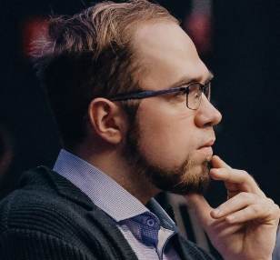

Преддипломная практика 09.2025 – 12.2025
Подготовил: студент КБ-6
Сластухин Антон

Slide 2
Цели и задачи
Цели:
1.Применить на практике полученные в университете знания
2.Проявить себя как эффективного, грамотного специалиста, который обладает разносторонними компетенциями в области разработки, анализа и проектирования сложных систем с учётом угроз безопасности
3.Расширить свой профессиональный кругозор
Задачи:
1.Проект «Мастер в реестре документов»
2.Проект «Приоритеты в документах»
3.Доработки ОРМ системы DocumentList
Основной исполнитель работ по крупным проектам

Slide 3
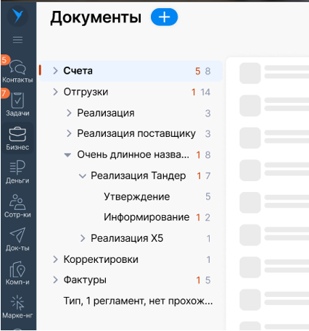
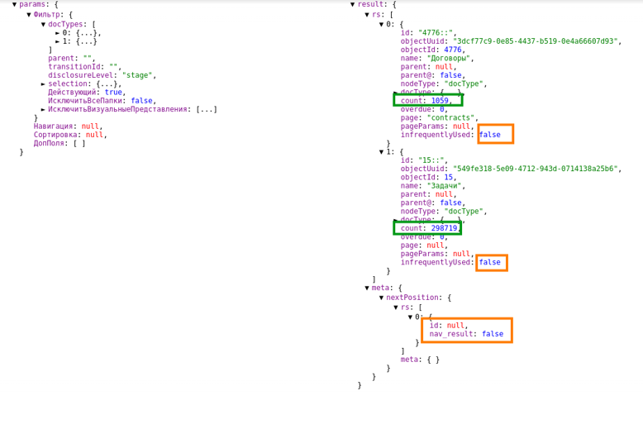
Проект «Мастер в реестре документов»(314 часов)

Slide 4
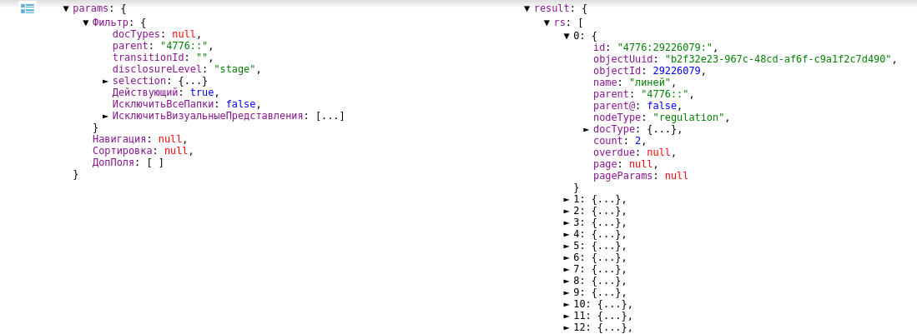
Проект «Мастер в реестре документов»(314 часов)

Slide 5
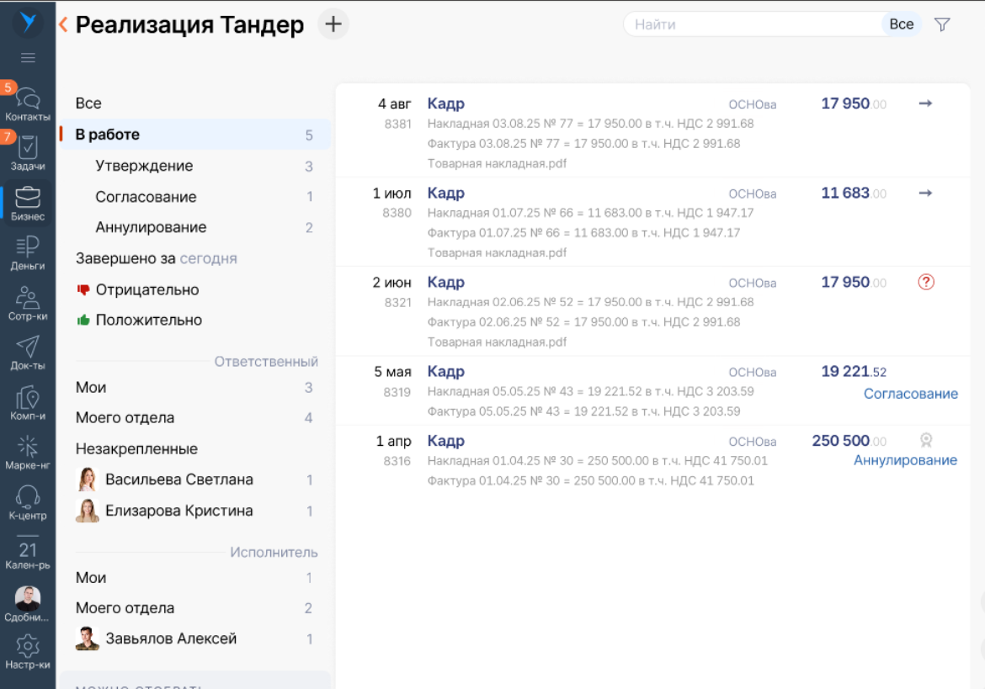
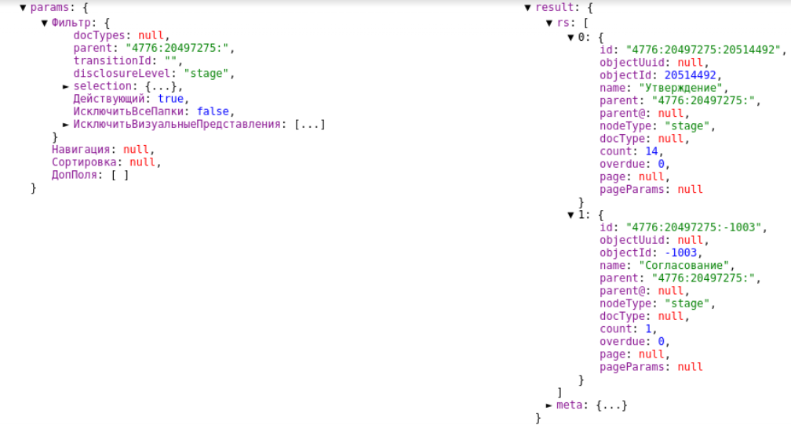
Проект «Мастер в реестре документов»(314 часов)
Много нюансов, ведение документации, проектирование кода

Slide 6
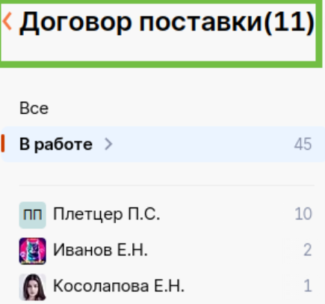
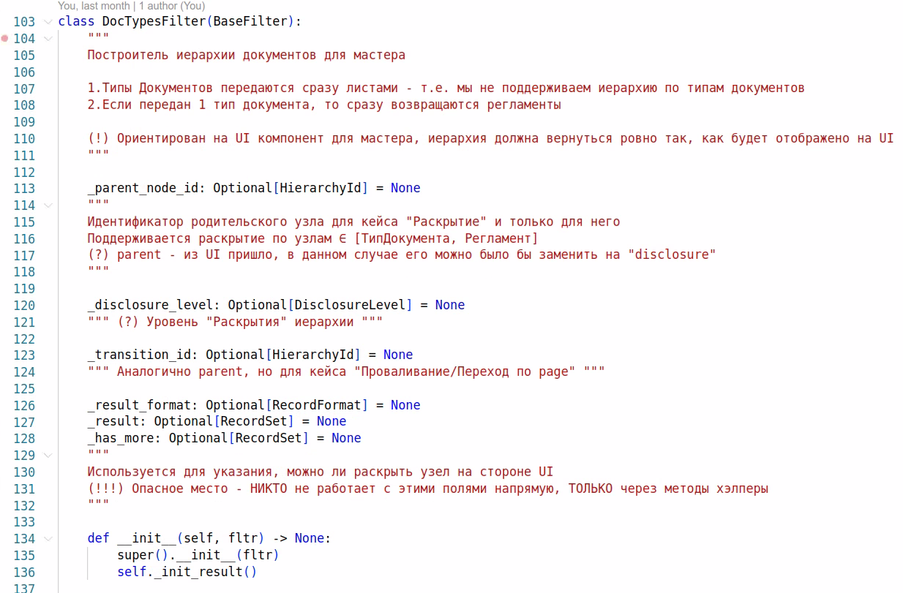
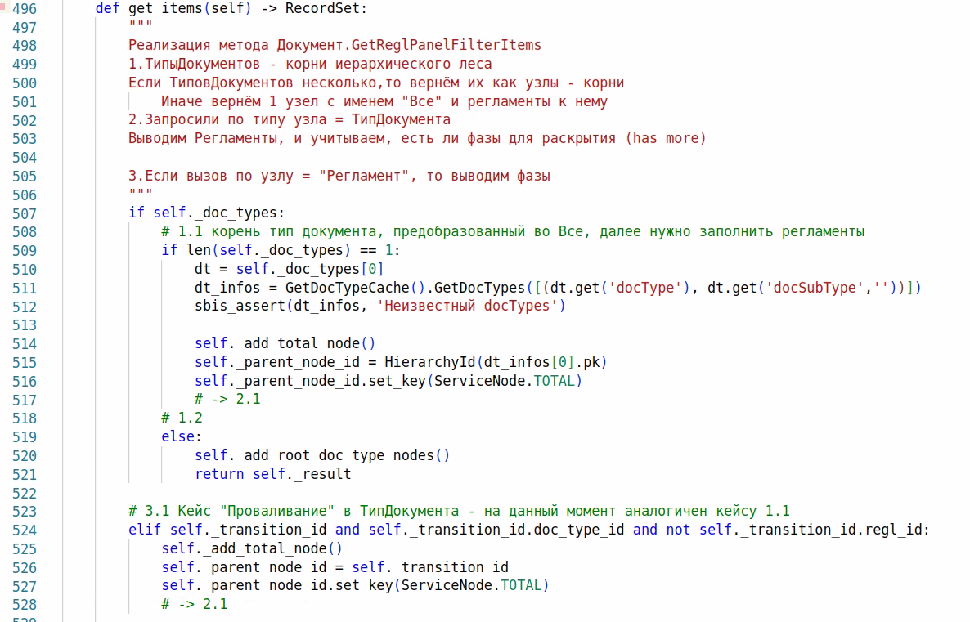
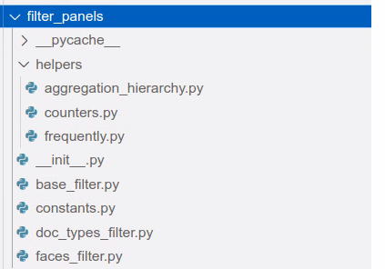

Slide 7
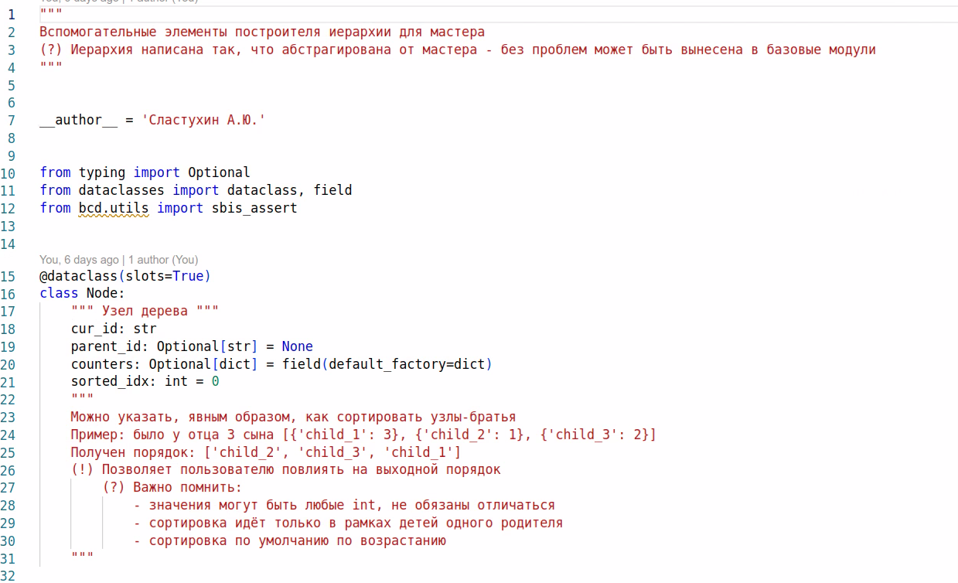
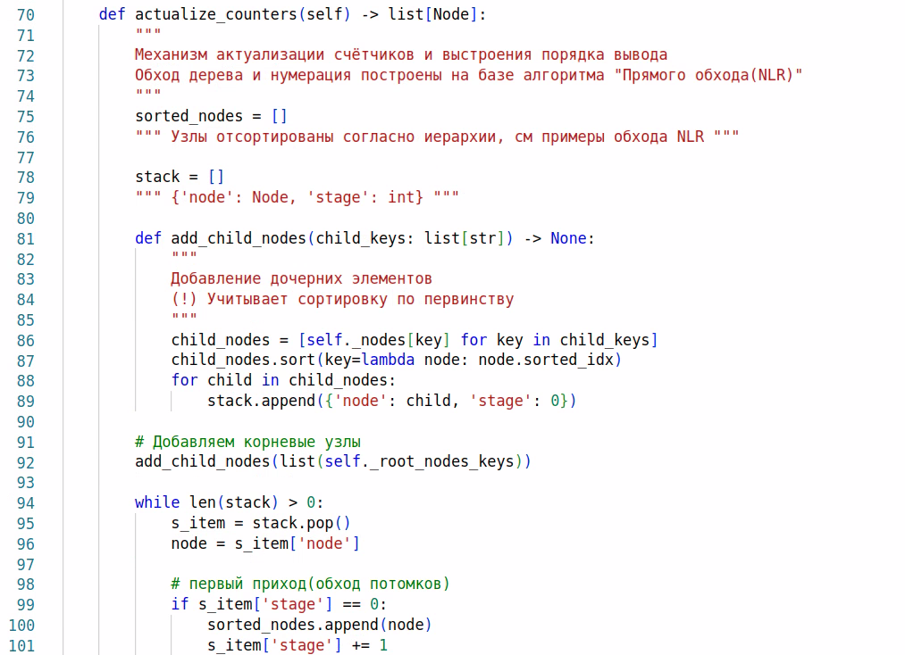
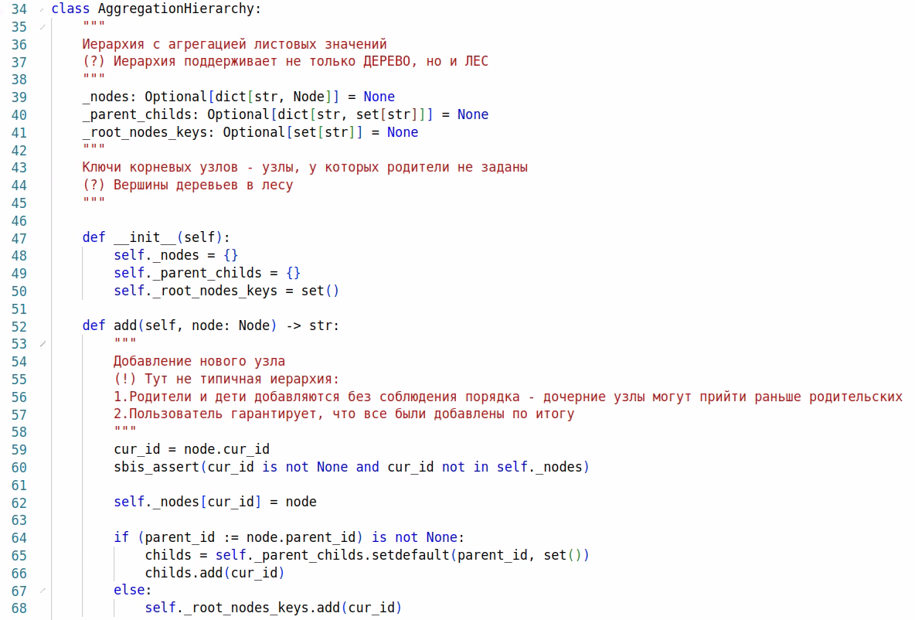
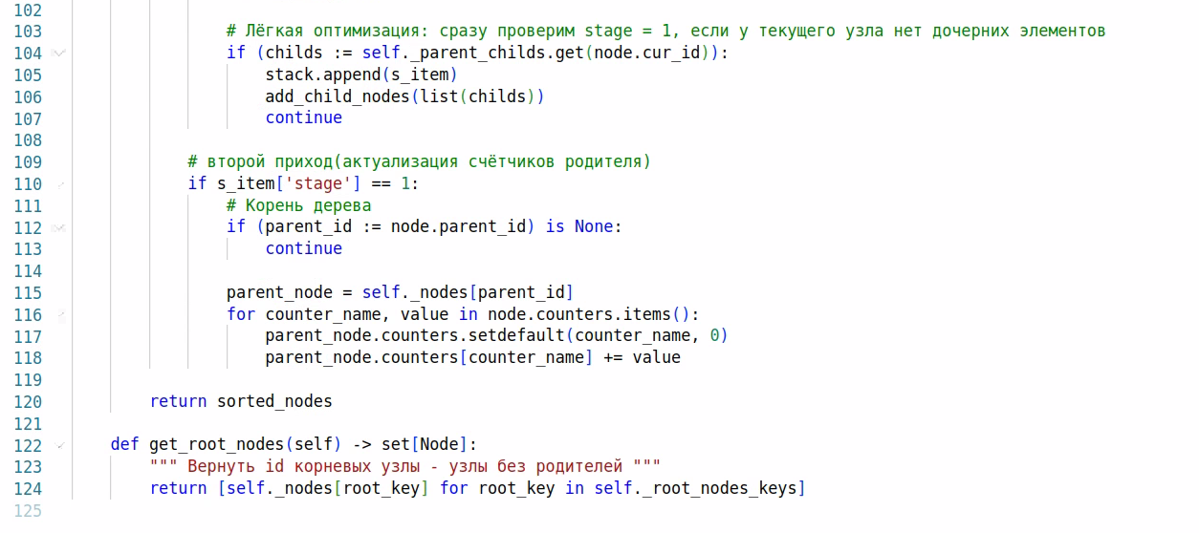

Slide 9
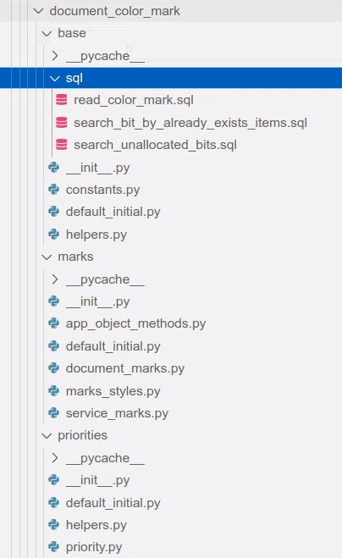
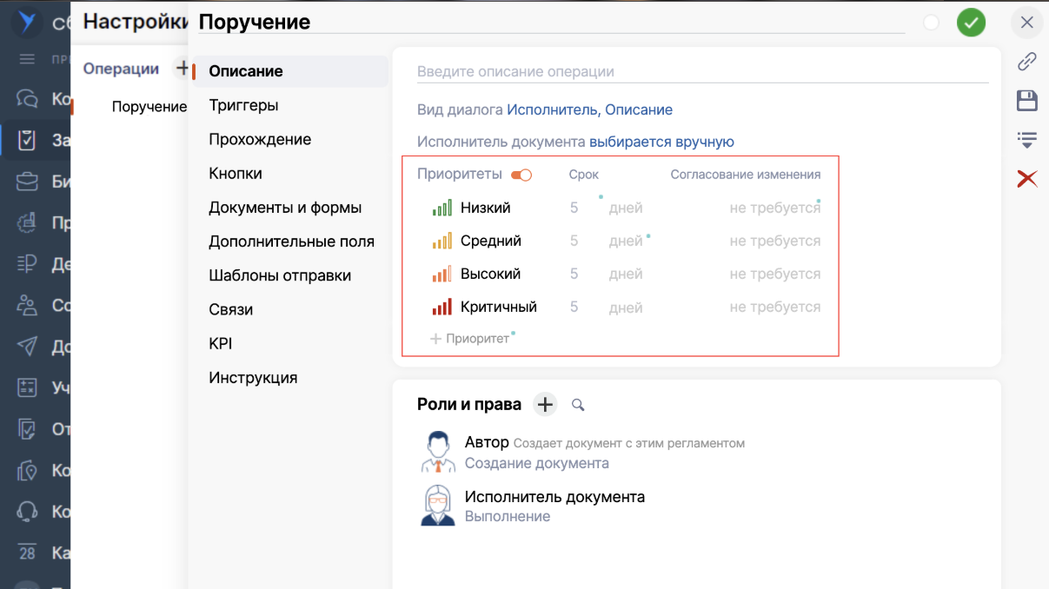
Проект «Приоритеты в документах»(200 часов)
Сложные блокировки, анализ и рефакторинг старого кода,
на базе которого реализован новый функционал

Slide 10
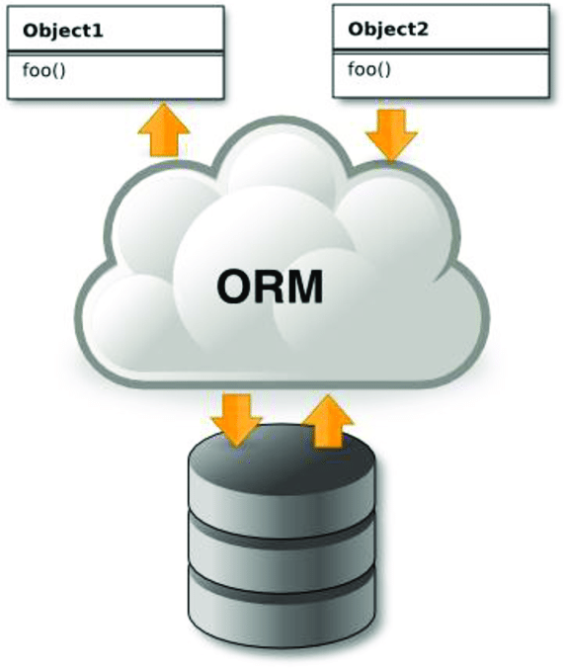
ОРМ система «DocumentList»
Древнее, сложное, запутанное, легаси
Порядок в хаоса или хаос в порядке

Slide 11
Итоги:
По итогу практики были успешно реализованы поставленные задачи, достигнуты цели практики.
Выступил основным исполнителем нескольких крупных проектов - построил много нового и починил старое
Навёл порядок там, где его давно не было
Удалось применить море знаний, полученных в университете, в реальных боевых условиях: потребовалось проявить аналитический подход и выявить проблемные места в архитектуре, спроектировать, реализовать эффективное и безопасное программное решение, проявить смекалку, использовать знания различных дисциплин.
В платформе часто возникают кейсы, решение которых требует широкого набора знаний - комплексный подход к образованию специалистов даёт существенное преимущество для дальнейшего роста.

